Slide 1
Презентация проекта
«Формирование здорового образа жизни у детей»
Подготовила воспитатель
Кохарова Е.М.

Slide 2
Вид проекта: познавательно-творческий
Тип проекта: групповой
Длительность проекта: среднесрочный: две недели
Руководитель проекта: Кохарова Елена Михайловна
Участники проекта: воспитатели ( Кохарова Е.М.; Прохорова В.С.), инструктор по физической культуре (Скворцова Е.В.), воспитанники разновозрастной группы (вторая младшая подгруппа), родители.

Slide 3
Цель проекта: формирование у детей начальных представлений о здоровом образе жизни

Slide 4
Проблема:
В результате анкетирования родителей, выявилось, что у родителей недостаточно знаний по здоровому образу жизни. В ходе беседы с детьми стало ясно, что у детей очень мало знаний о здоровом образе жизни.

Slide 5
Актуальность:
Здоровье – это не подарок, который человек получает один раз и на всю жизнь, а результат сознательного поведения каждого человека и всех в обществе.
(П. Фосс, немецкий валеолог).
Забота о здоровье ребенка стала занимать во всем мире приоритетные позиции, поскольку любой стране нужны личности творческие, гармонично развитые, активные и здоровые, а дети это наше будущее. Значимость применения данной работы определяется решением задач оздоровления дошкольников, воспитания культуры здорового образа жизни – создания прочной основы для воспитания здорового ребёнка. Известно, что дошкольный возраст является решающим в формировании фундамента физического и психического здоровья.
Важно на этом этапе сформировать у детей и родителей базу знаний и практических навыков здорового образа жизни, осознанную потребность в систематических занятиях физической культурой и спортом.

Slide 6
Задачи:
Для детей:
-Дать знания детям о факторах, влияющих на состояние своего здоровья и окружающих.
-Укреплять и сохранять здоровье детей введением физкультурно-оздоровительных, закаливающих мероприятий.
-Вызвать интерес к спорту и физическим упражнениям.
-Воспитывать привычку и потребность в здоровом образе жизни.
Для родителей:
-Расширять представления о здоровье, его ценности.
-Дать представление родителям о значимости совместной двигательной деятельности с детьми.
-Расширять знания родителей о физических умениях и навыках детей.
-Способствовать созданию активной позиции родителей в совместной оздоровительной деятельности в ДОУ.
-Заинтересовать родителей в укреплении здорового образа жизни в семье

Slide 7
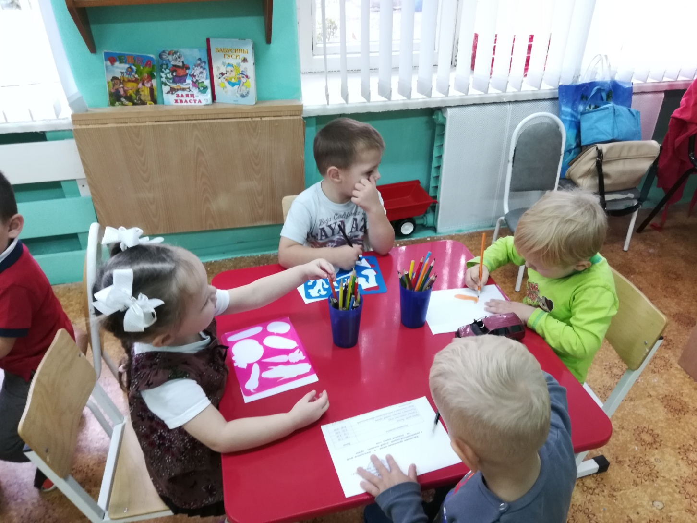
Рисование полезных продуктов(овощи и фрукты по тарфаретам)

Slide 8
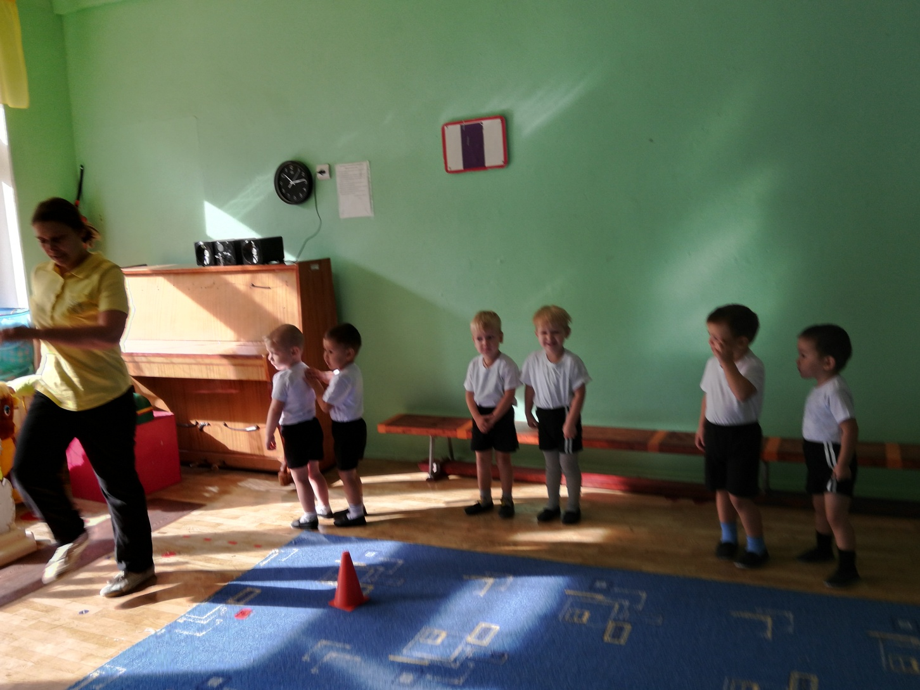
Зарядка

Slide 9
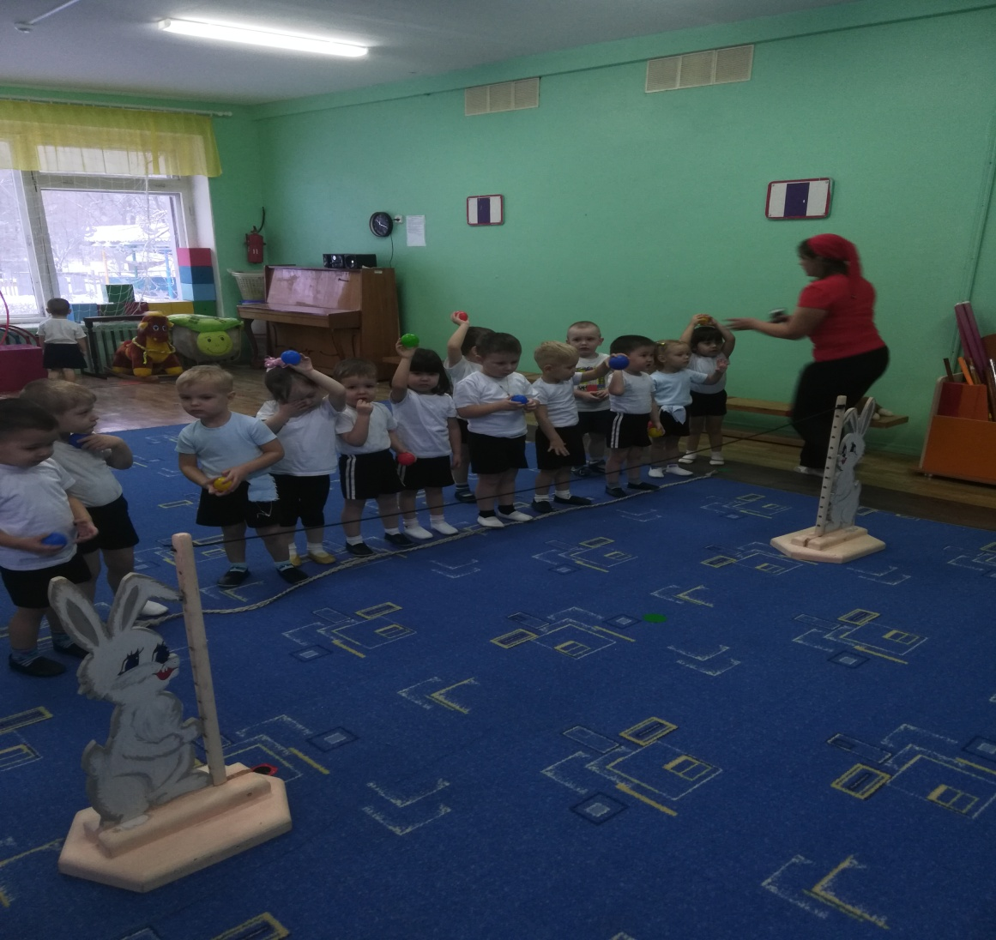
Занятия физкультурой.

Slide 10
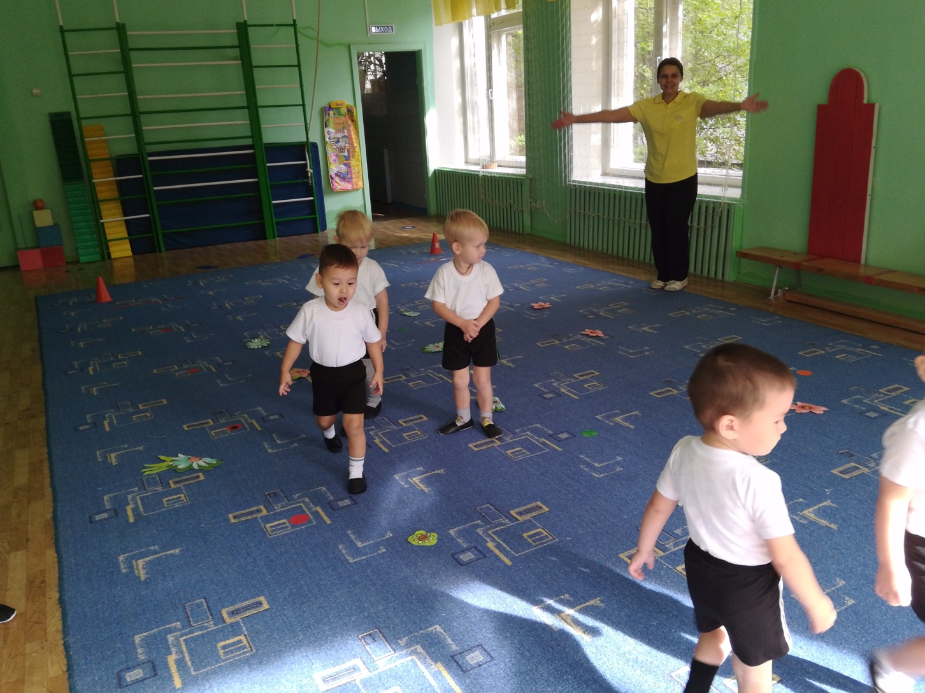
Узнали новые подвижны игры на занятиях физкультурой

Slide 11
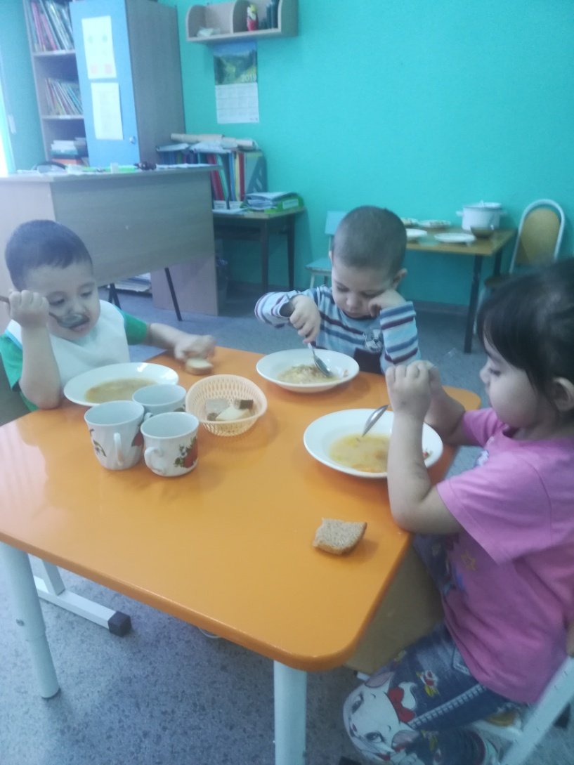
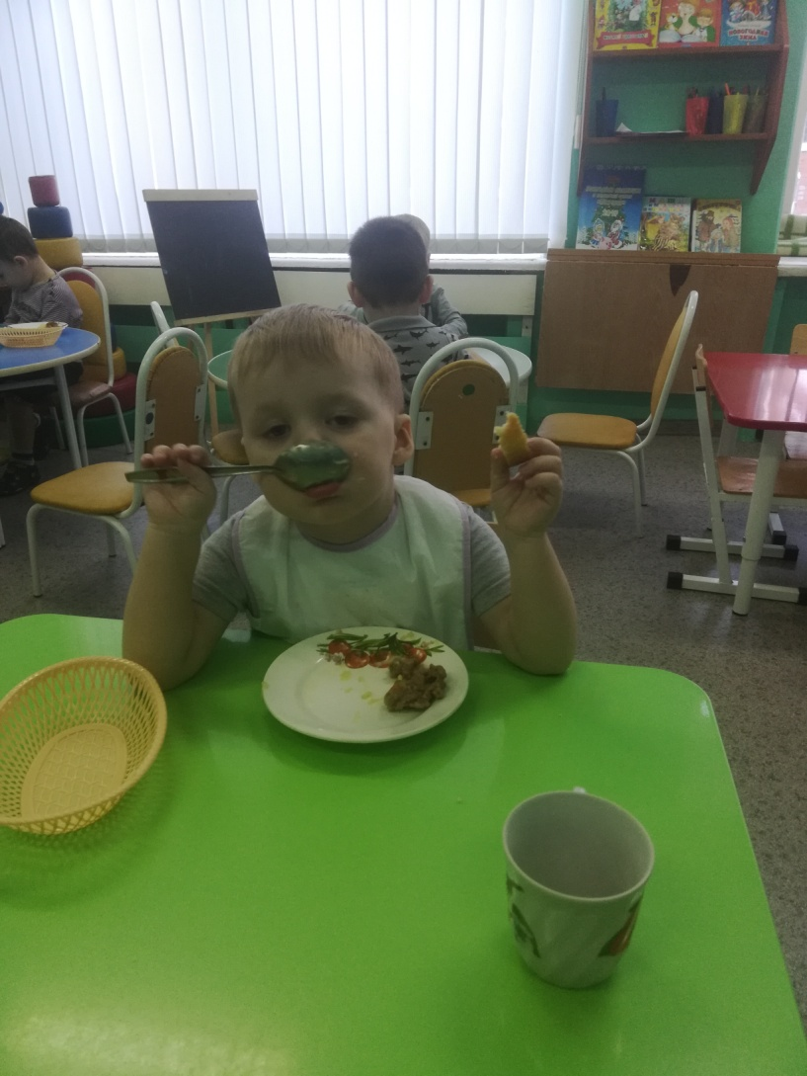
Правильное питание и соблюдение режима дня

Slide 12
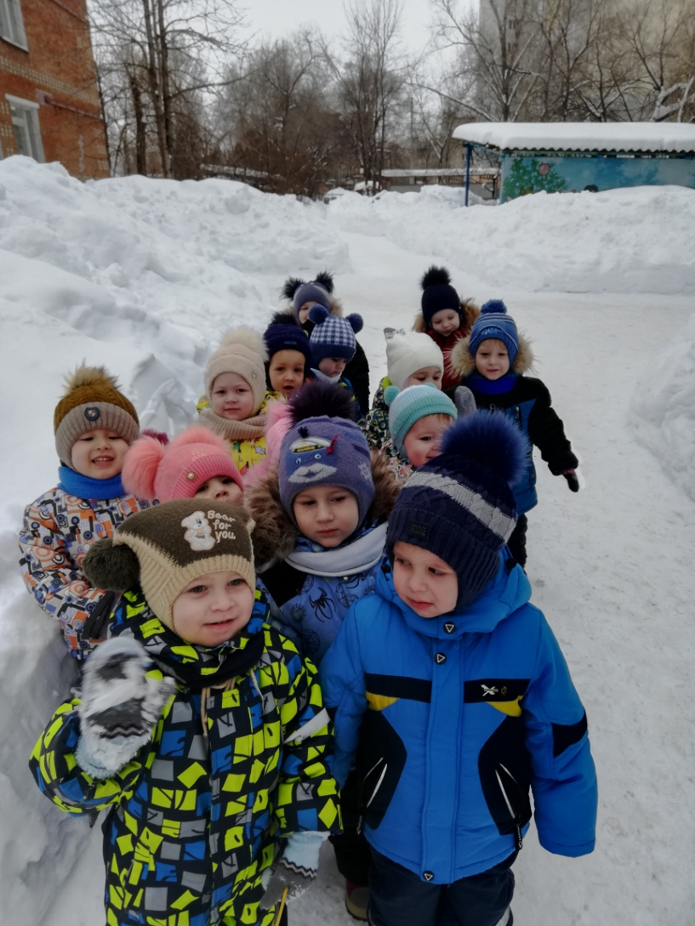
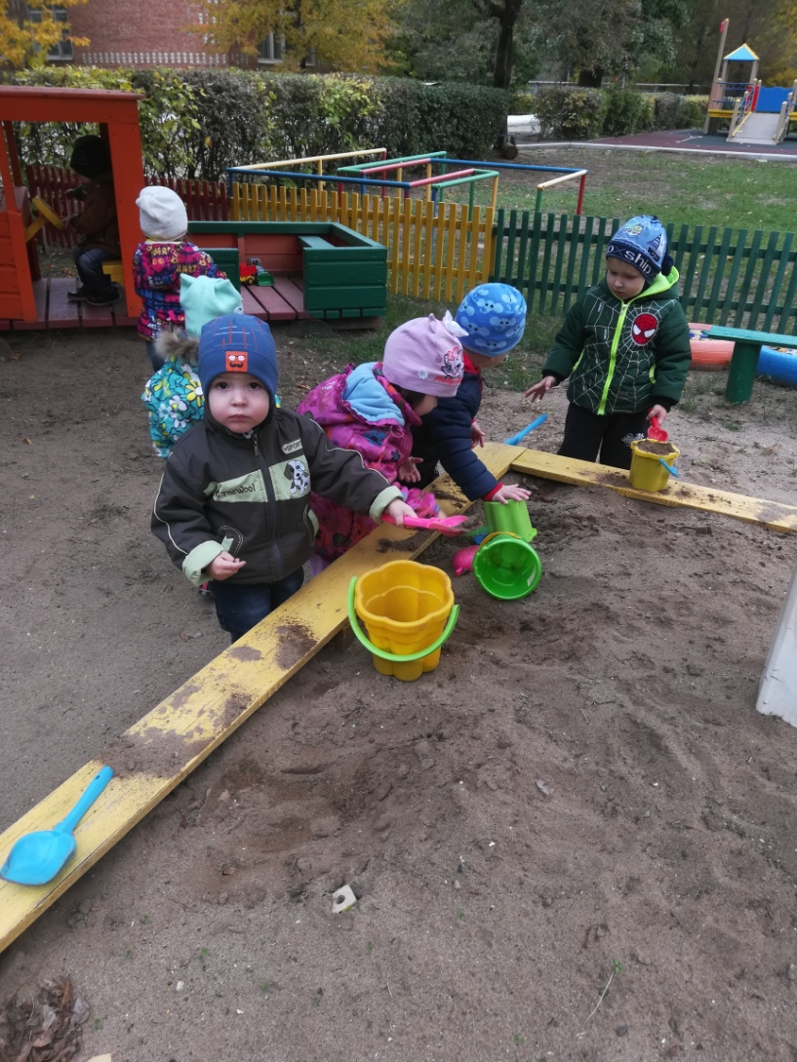
Прогулка на свежем воздухе
Нужно чаще малышам Свежим воздухом дышать!
День весь дома не сиди, На прогулку выходи!

Slide 13
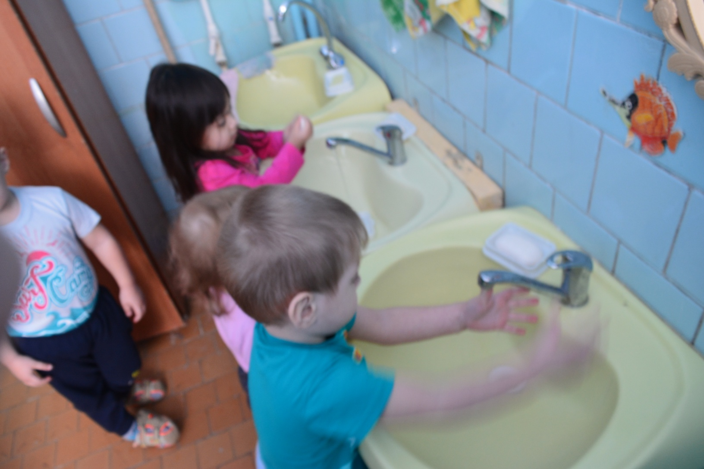
Воспитание культурно-гигиенических навыков

Slide 14
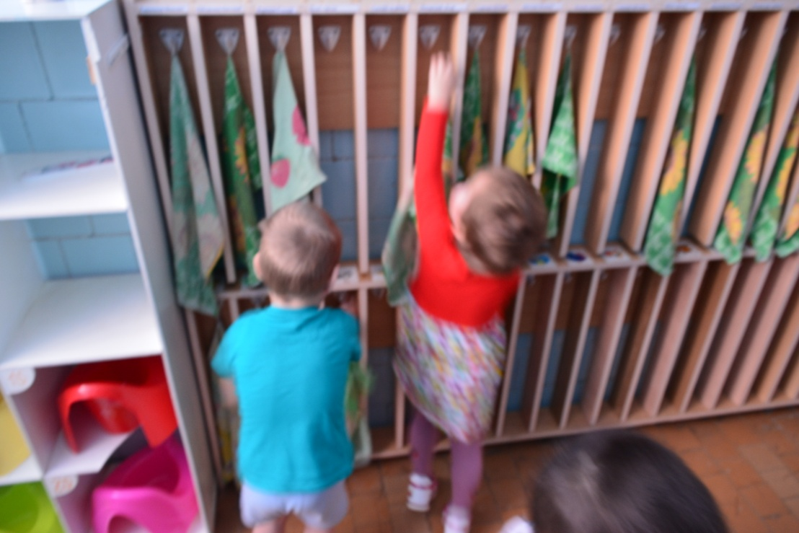
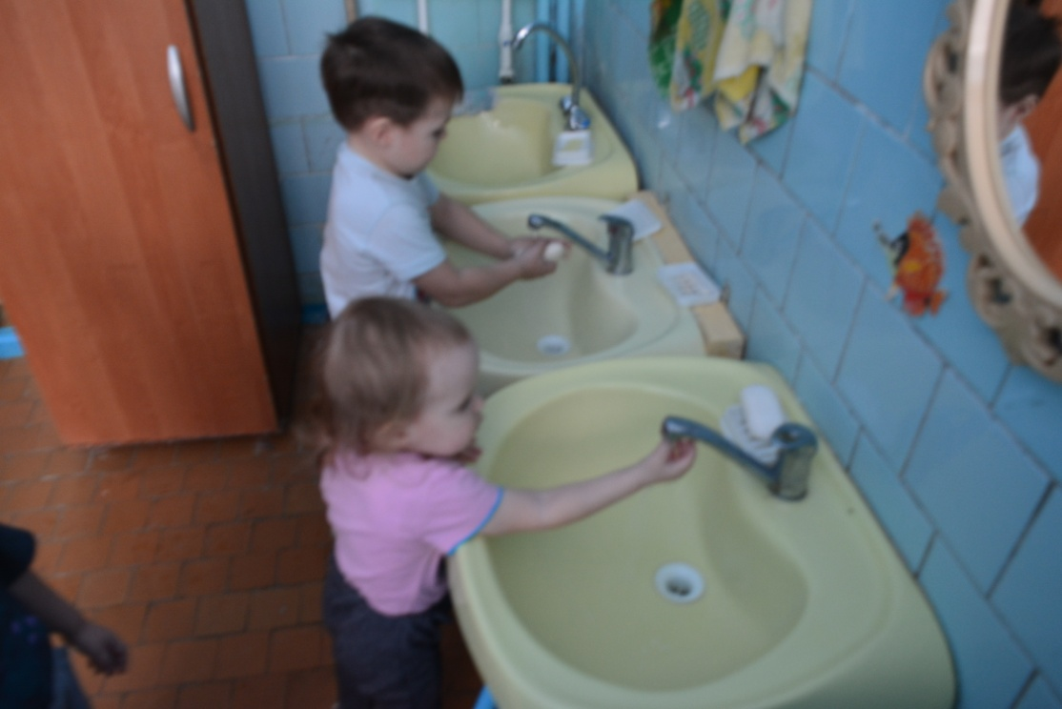
Лапки, Мыли? Ушки, Мыли? Хвостик, Мыли? Всё помыли.
И теперь мы чистые зайчики пушистые.

Slide 15
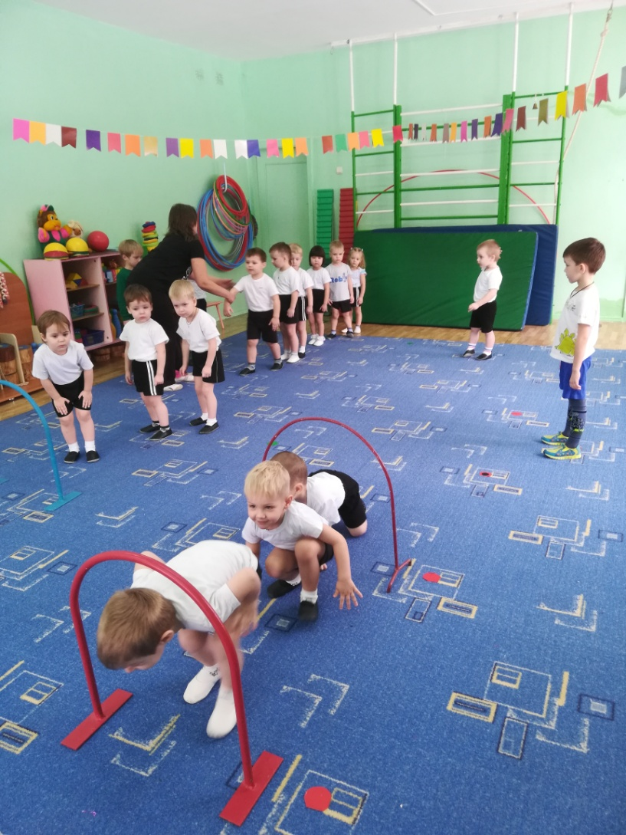
Занятия спортом

Slide 16
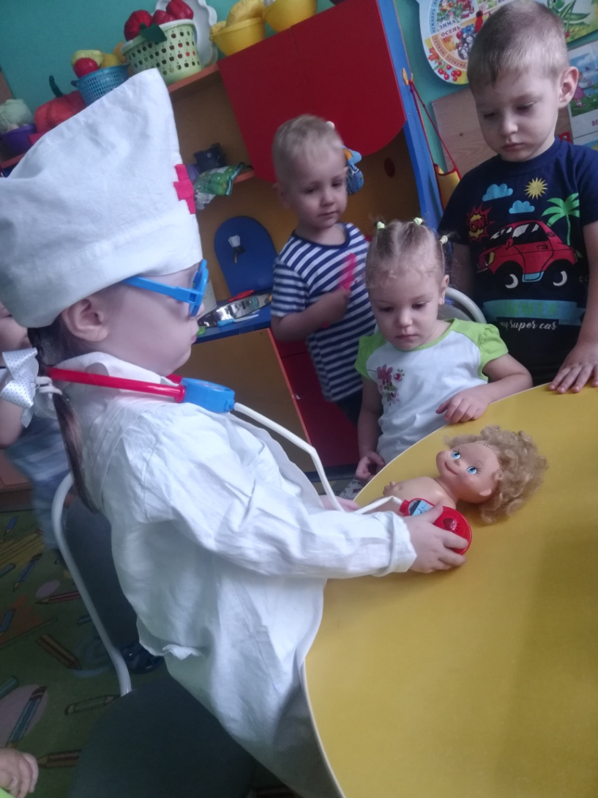
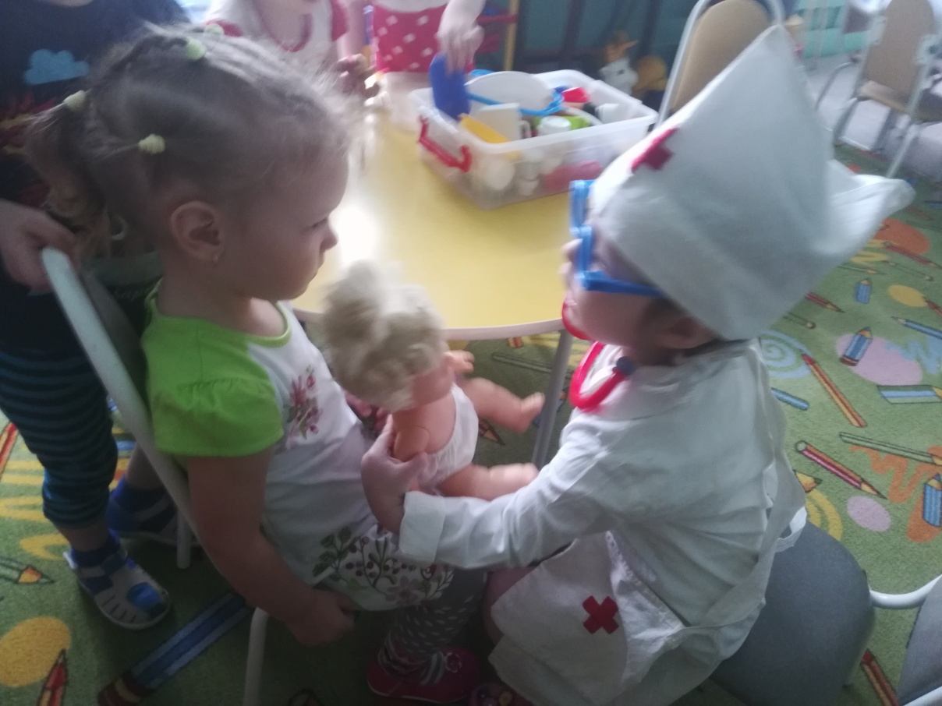
Сюжетно-ролевая игра «Больница»

Slide 17
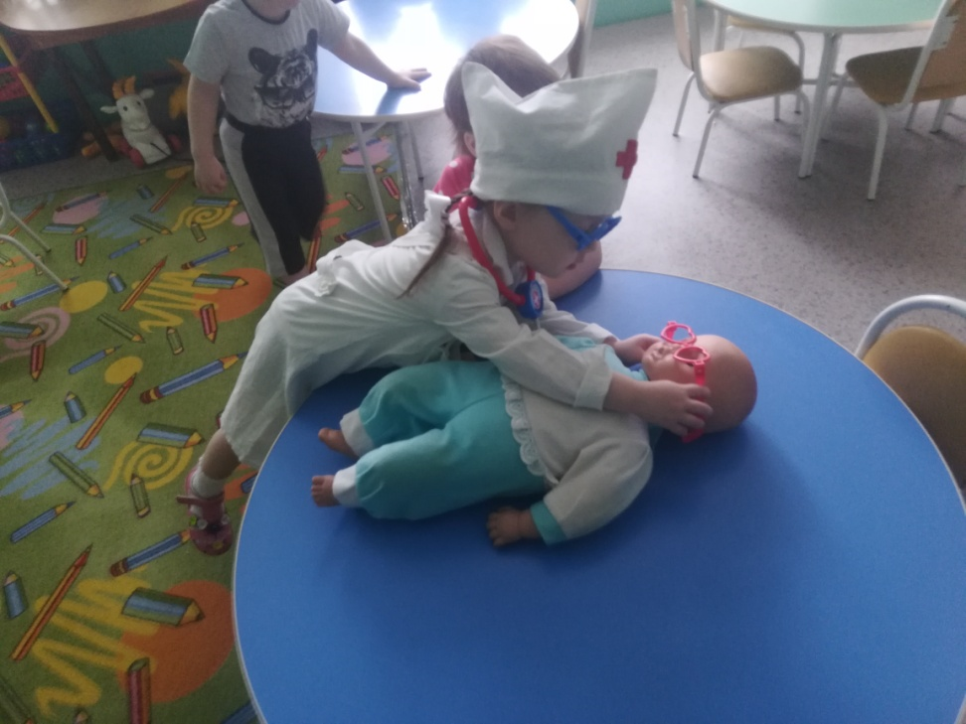
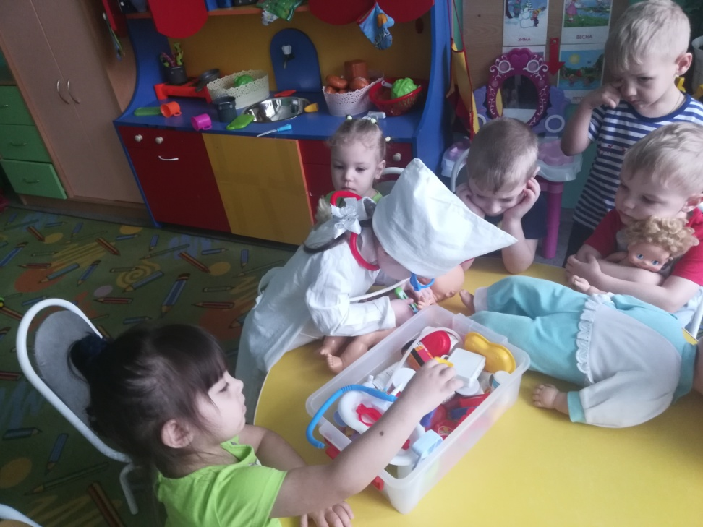
Доктор прописала очки, не занимайтесь самолечением, обращайтесь к врачу и не болейте!

Slide 18
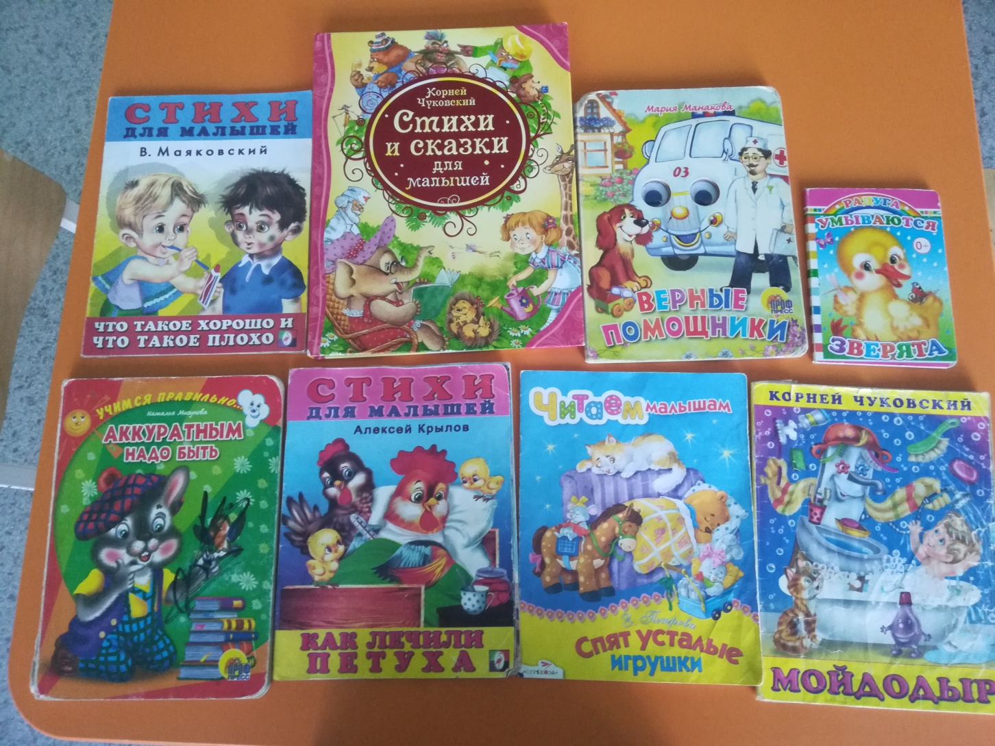
Читали детям литературу по ОЗОЖ

Slide 19
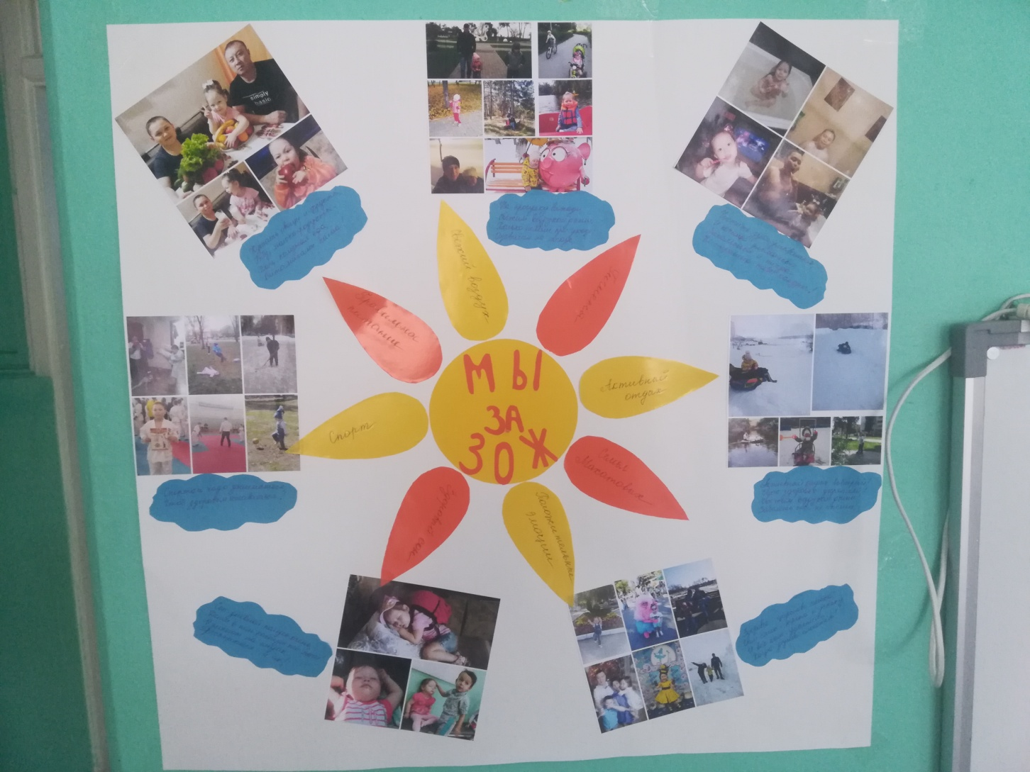
Стенгазета Семьи Махатовой Альбины

Slide 20
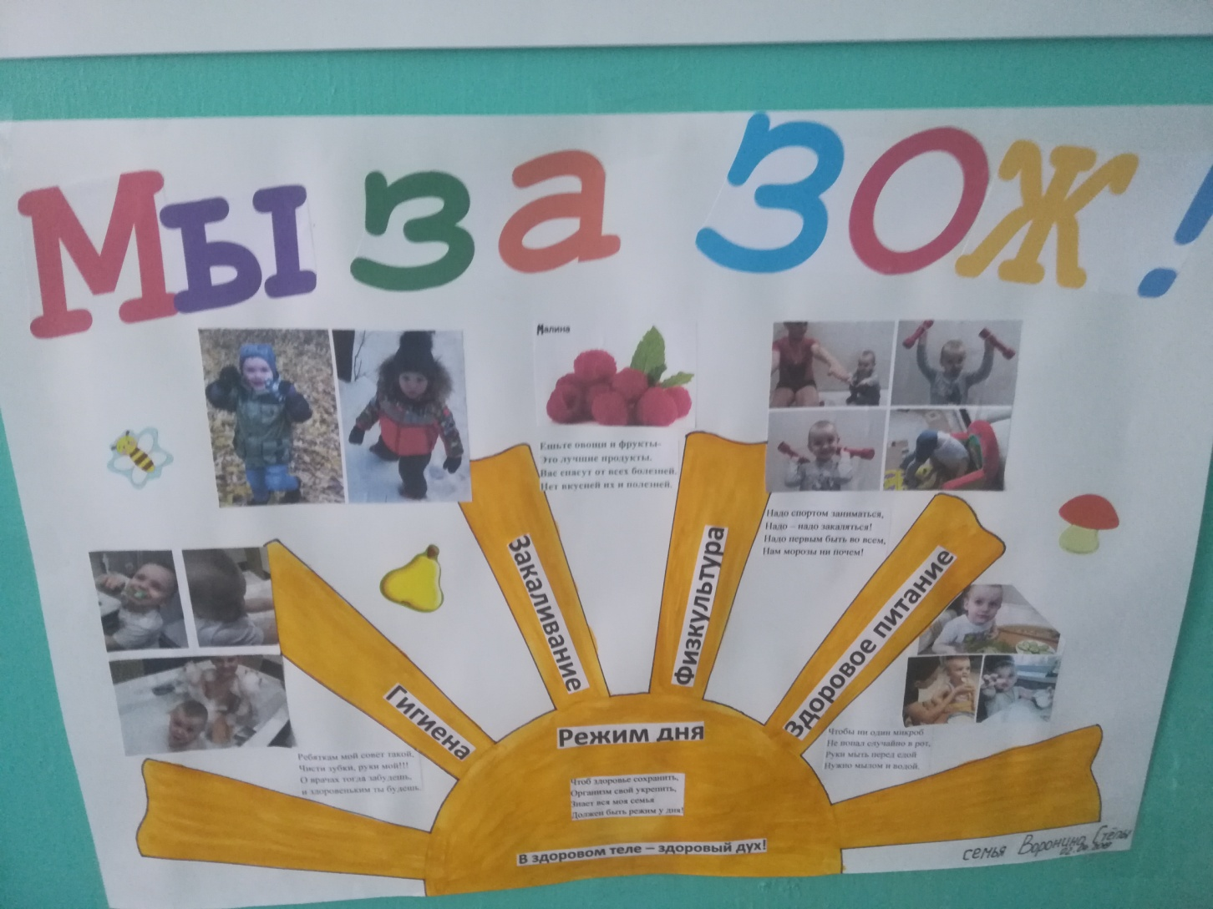
Стенгазета семьи Воронина Степы

Slide 21
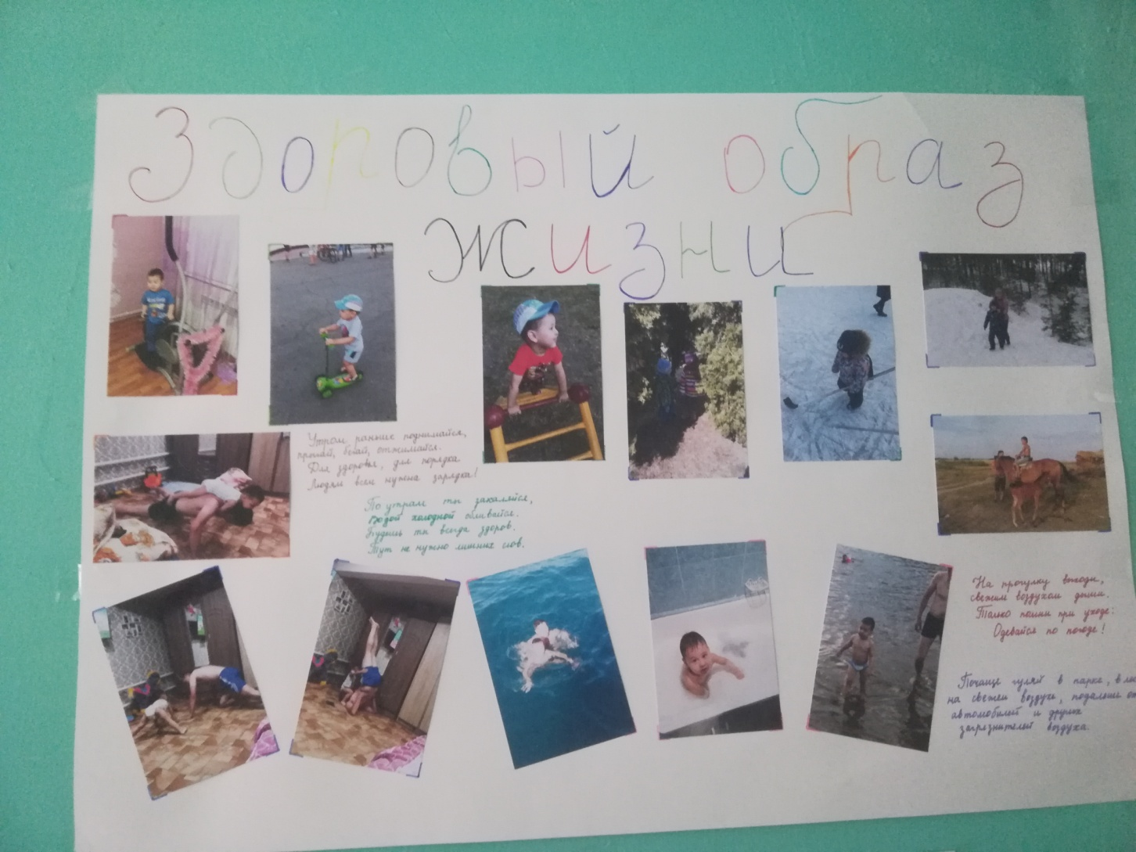
Стенгазета семьи Апошева Алима

Slide 22
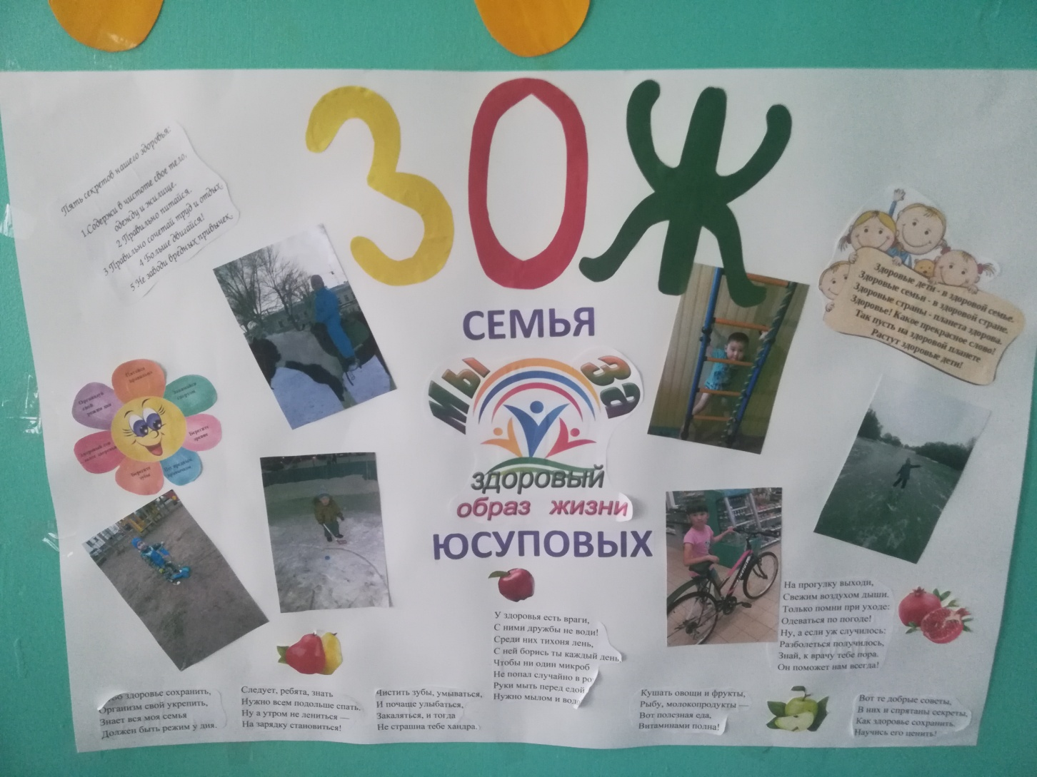
Стенгазета семьи Юсупова Тимура

Slide 23
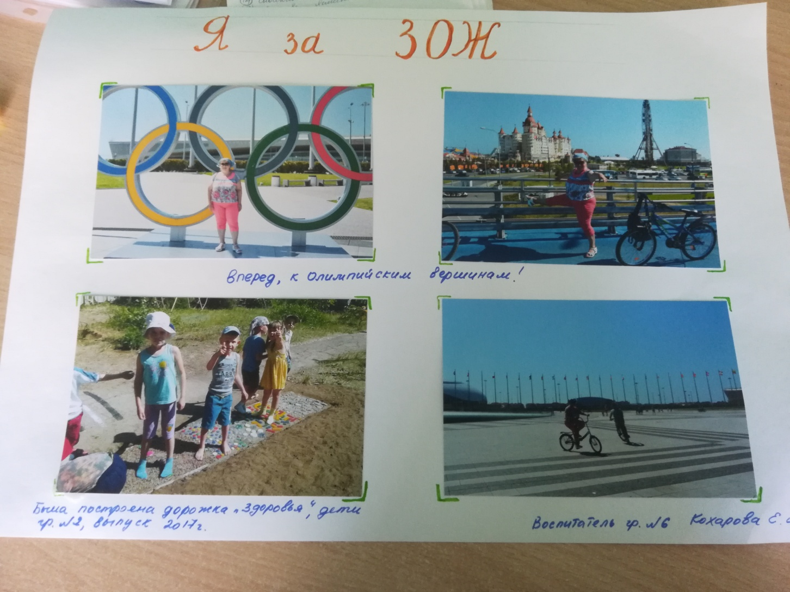
Стенгазета Кохаровой Е.М.

Slide 24
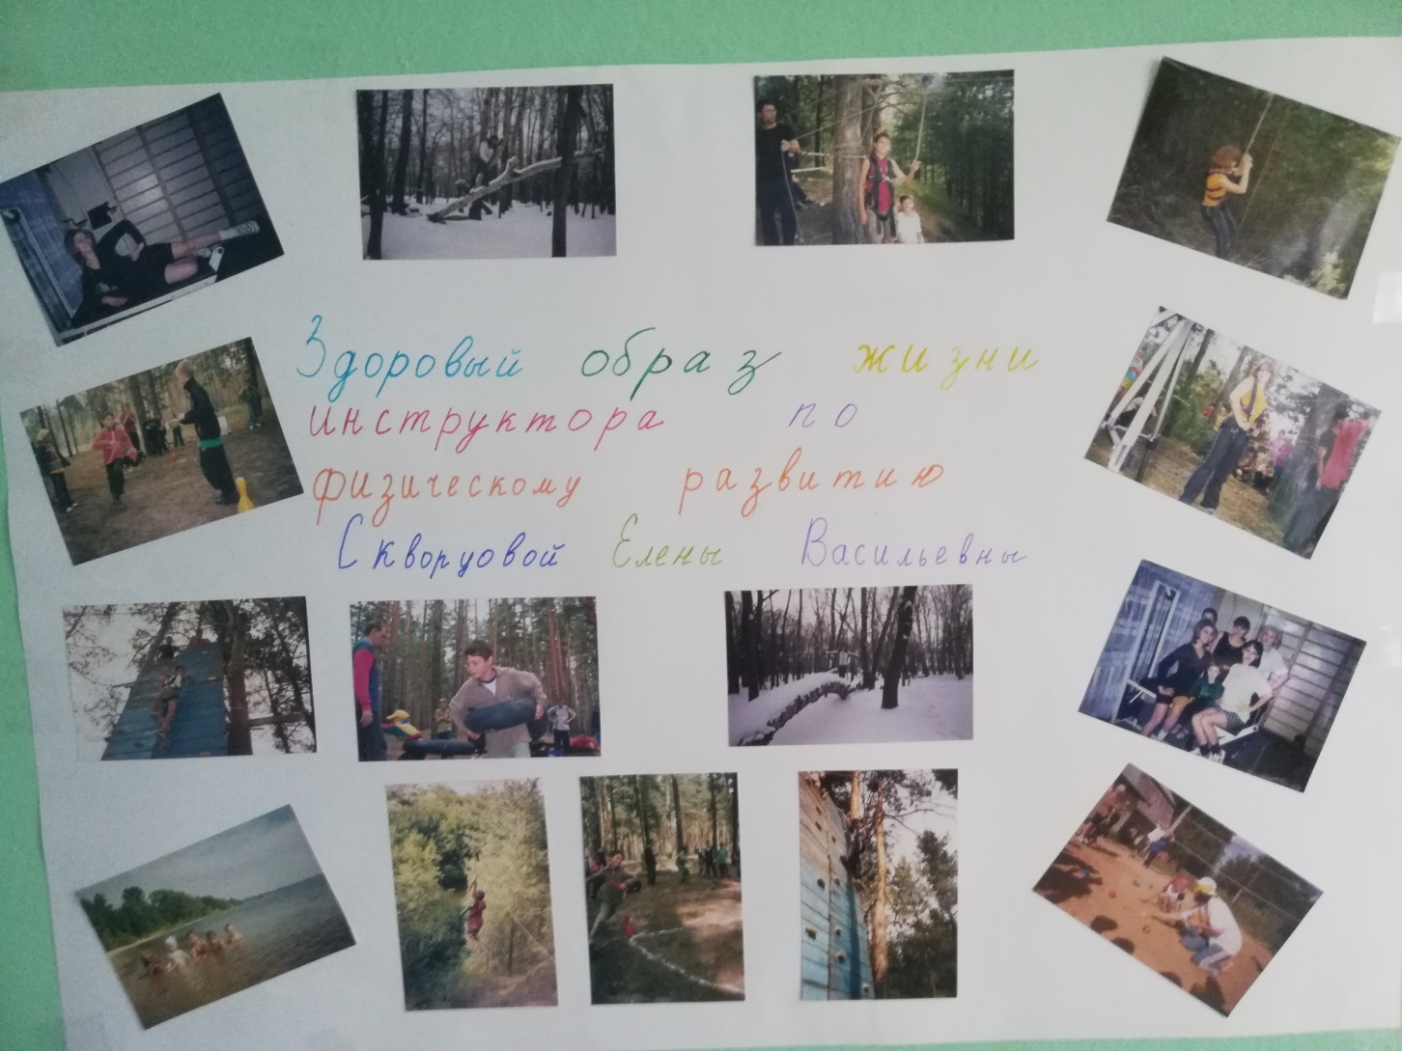
Стенгазета инструктора по физической культуре Сквоцовой Е.В.

Slide 25
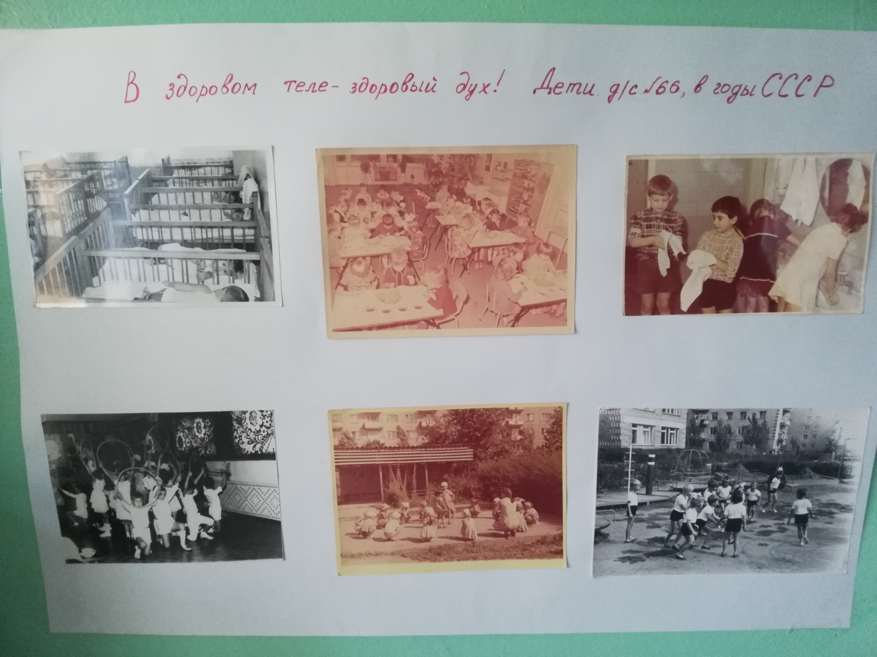
ЗОЖ в д/с № 66 в годы СССР

Slide 26
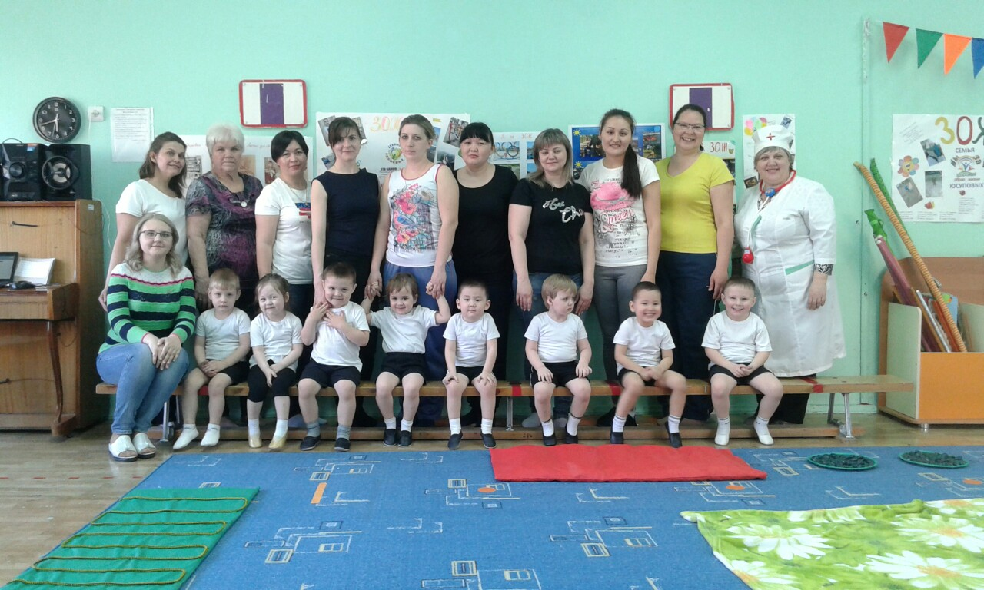
Итоговое развлечение по проекту ОЗОЖ «День здоровья»

